Slide 1
LA PROGRAMACIÓN Y LA ROBÓTICA COMO HERRAMIENTA EDUCATIVA
Tutor: Aitor Sáenz López

Slide 2
Justificación
La enseñanza de programación ayuda a mejorar la autonomía, aumenta la motivación y fomenta la creatividad. El conocimiento de robótica o los pasos para programar un algoritmo benefician el desarrollo del pensamiento lógico necesario para cualquier materia y, en general, para cualquier ámbito de la vida. Con esta actividad se quiere dar al profesorado la base necesaria para que comience a utilizar y vea el potencial de estas herramientas, para ello, se dará un enfoque práctico a toda la formación.

Slide 3
Objetivos
1.- Conocer la importancia de la programación y la robótica como herramientas para estimular el pensamiento lógico y el razonamiento. 2.- Conocer herramientas previas a los lenguajes de programación para crear programas sin necesidad de conocimientos previos. 3.- Aprender a realizar los pasos necesarios para la resolución de problemas. 4.- Utilizar Scratch como lenguaje de programación por bloques. 5.- Entender el funcionamiento de la placa controladora Arduino.

Slide 4
Contenidos
1.- Introducción al entorno de programación de Scratch. 2.- Elaboración y realización de actividades y prácticas básicas para trabajar las estructuras de programación. 3.- Conocimientos básicos de electrónica para realizar circuitos con Arduino. 4.- Prácticas sencillas con Arduino.

Slide 5
Temporalización y horario
La actividad se desarrollará entre el 6 de noviembre de 2017 y el 18 de diciembre de 2017. Los días 6, 13, 20 y 27 de noviembre de 17h a 20h.

Slide 6
Certificación
La superación de esta actividad dará derecho a un certificado de formación de 15 horas equivalentes a 1.5 créditos. Para obtener el certificado será necesario asistir, al menos, al 85% de las horas presenciales y la superación del trabajo final.

Slide 7
¿QUÉ ES SCRATCH?

Slide 8
Objetivos Generales

Slide 9
Objetivos específicos

Slide 10
SCRATCH OFFLINE https://scratch.mit.edu/download

Slide 12
COLOCAR FONDOS EN EL ESCENARIO

Slide 14
OBJETOS
O. desde foto
O. desde archivo
Dibuja tu objeto
Objeto de Biblioteca

Slide 16
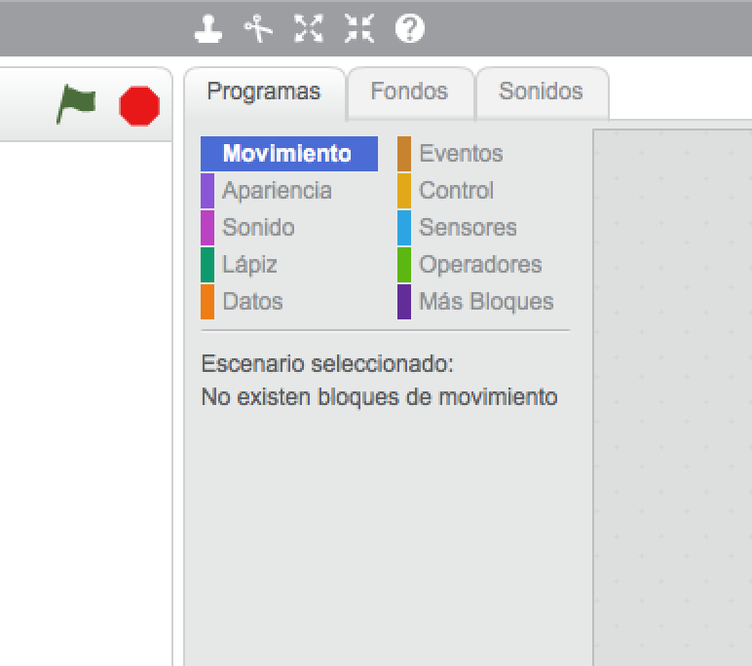

Slide 17
Programar objeto
RECOMENDABLE PONER UN NOMBRE RECONOCIBLE A LOS OBJETOS…

Slide 18
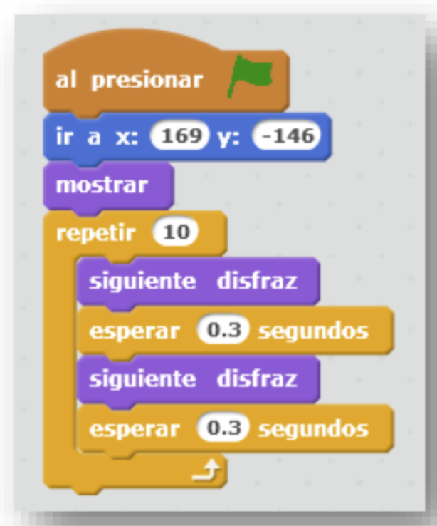
Siempre al inicio de cada programación de objeto
QUE PROGRAMAR EN EL BOTÓN:
AL INICIAR EL JUEGO, SE SITUE EN UNAS COORDENADAS.
QUE GENERE UN EFECTO ÓPTICO CAMBIANDO DE DISFRACES.
QUE GENERE UN BUCLE .
Para posicionar el objeto en el escenario
Hace visible el objeto
Realiza un bucle x nº

Slide 19
Vamos a introducir el evento de click para que al pulsar sobre el botón “start” éste desaparzca y cambie el fondo empezando el juego.

Slide 20
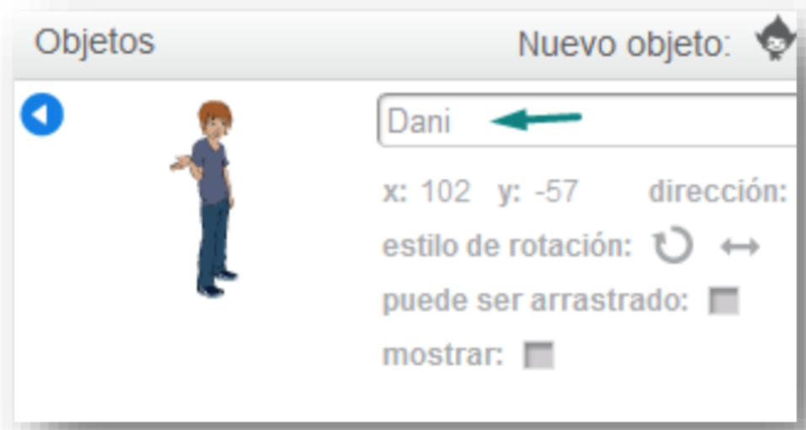

Slide 21
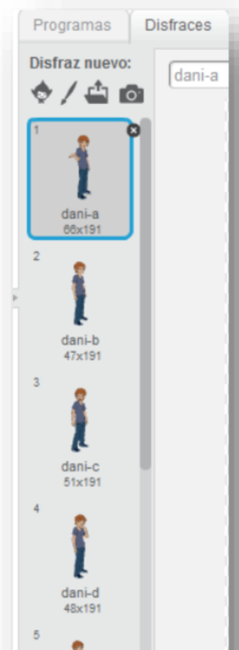
Este personaje tiene 8 disfraces con los que jugar para crear elefecto de animación y movimiento.
Este personaje aparecerá cuando se cambie el primer fondo(dormitorio 2) y cuando se inicie el juego estará oculto.
Como va a ser un personaje que tendrá diferentes efectos gráficos hay que tener en cuenta que cuando se inicie el juego hay que quitar todos los efectos para que el objeto salga de forma correcta.

Slide 22
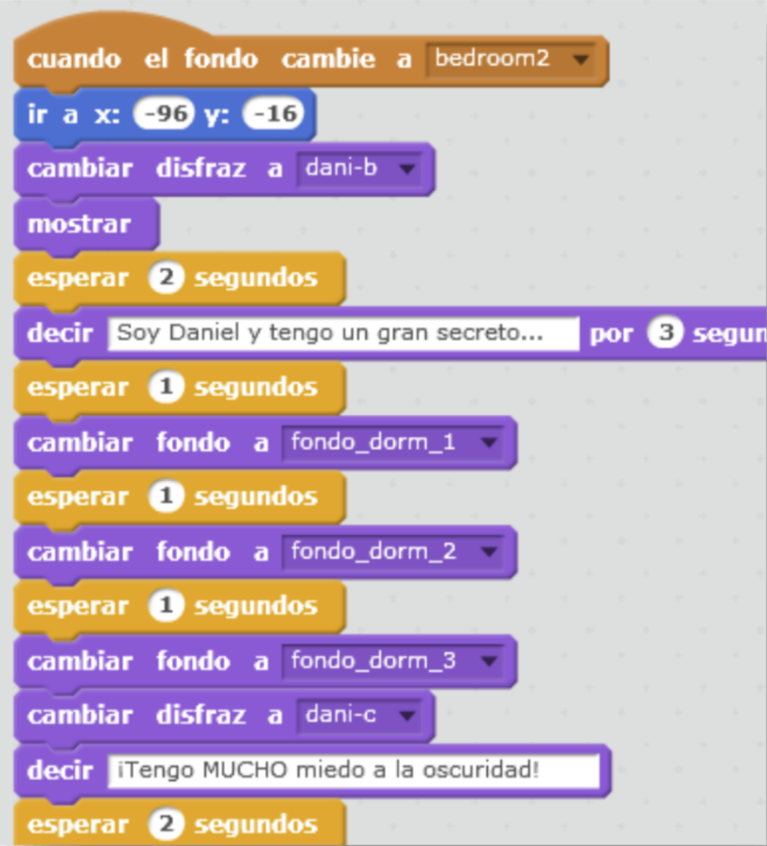

Slide 23
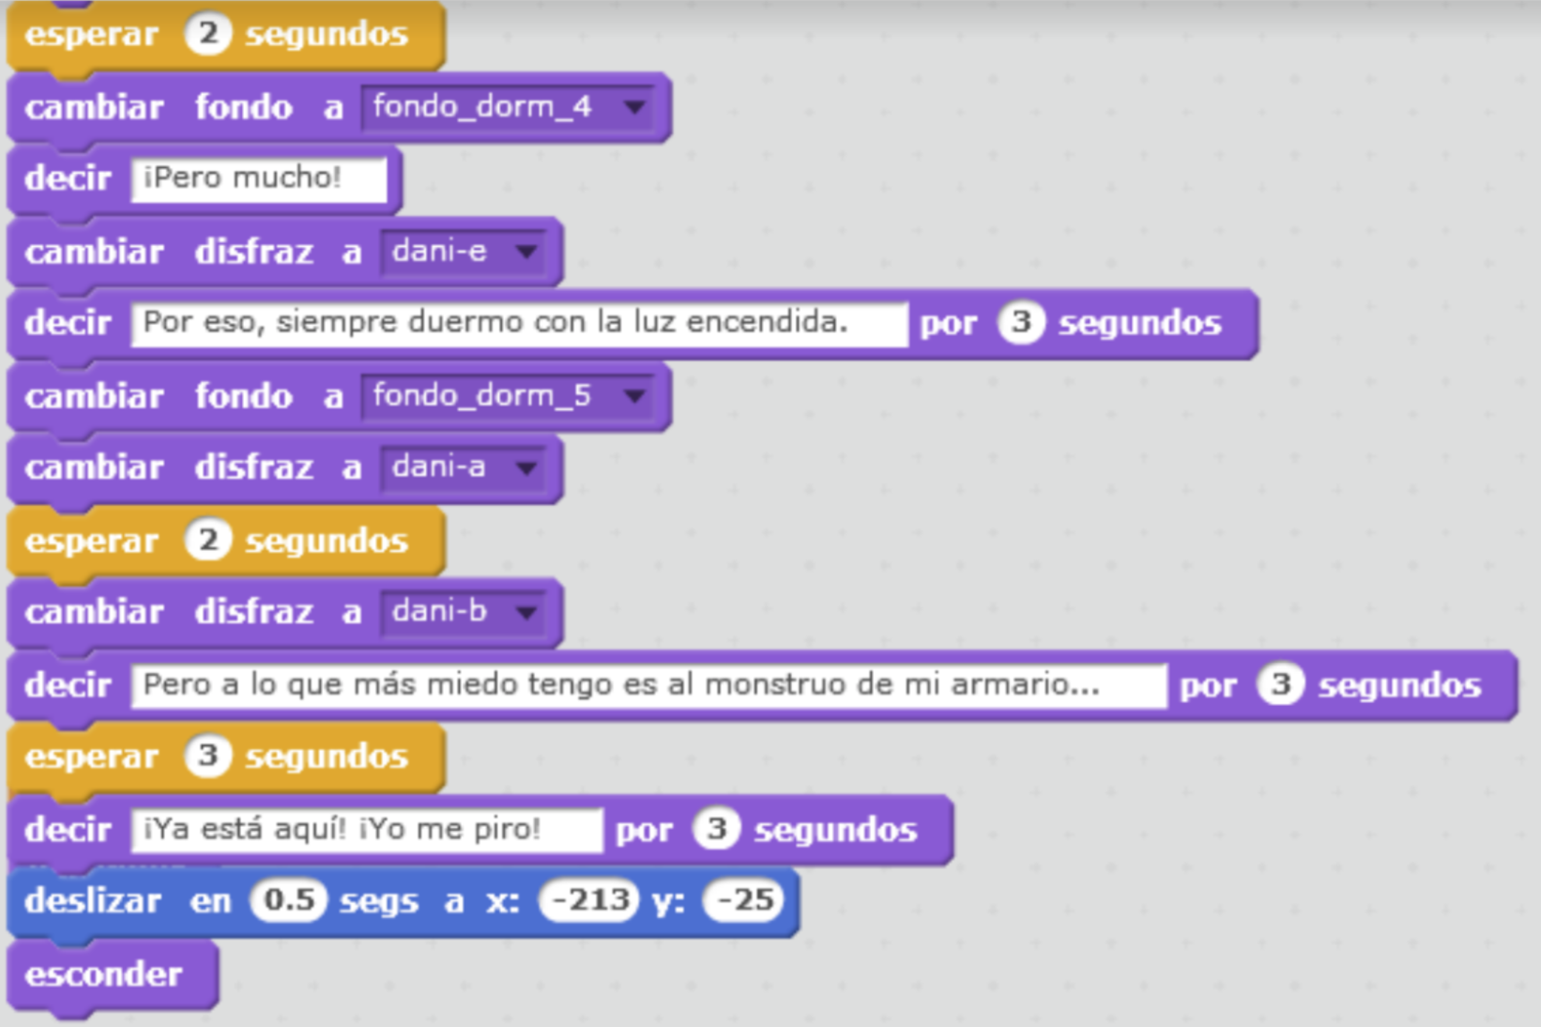

Slide 24
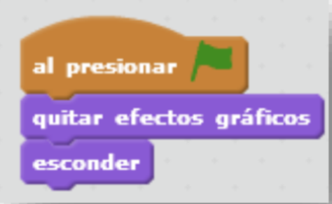
2º personaje
Para que se inicie el juego, el monstruo manda un evento de mensaje llamado CALCETIN ,además nuestro juego tendrá una variable encargada de contar todos los calcetines que recogemos pero esa programación la haremos en los fondos.
Edgar que es el monstruo para presentarse y dar comienzo al primer mini juego: Atrapa todos los calcetines.
Edgar es un personaje con diferentes efectos gráficos que tienen que desaparecer cuando iniciemos el juego.

Slide 25
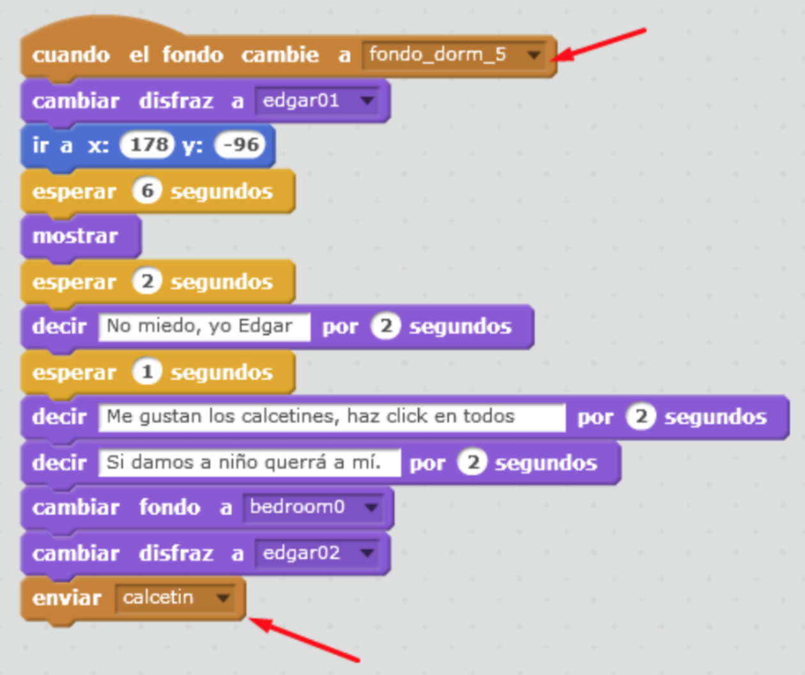

Slide 26
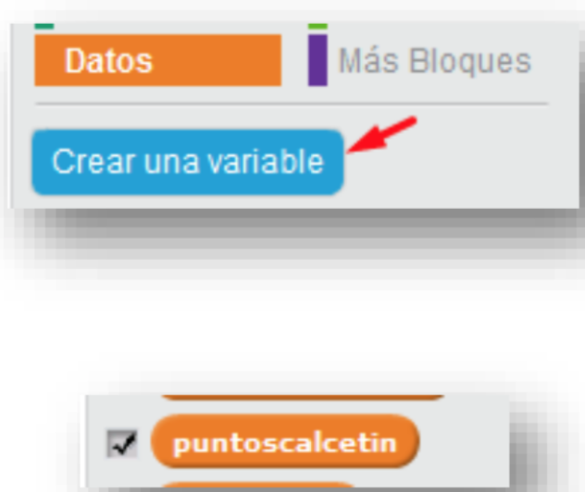
CREAR UNA VARIABLE
Ahora es el momento de crear nuestra primera variable, para ello nos vamos a datos y hacemos click sobre crear una variable. La llamamos PUNTOSCALCETIN

Slide 27
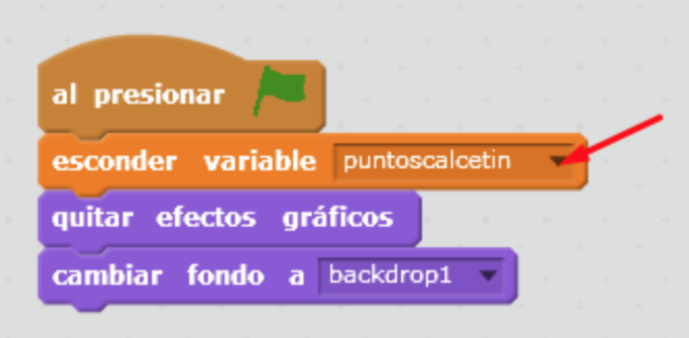
En los fondos añadimos que se esconda la variable que acabamos de crear llamada PUNTOSCALCETIN para que no se muestre hasta que llegue el momento del mini juego.

Slide 28
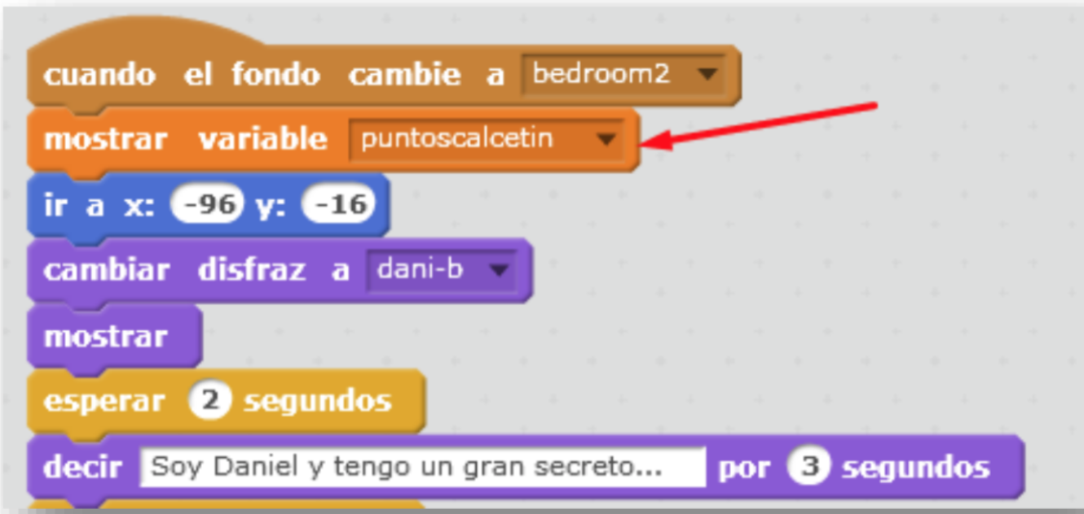
Esta variable la vamos a mostrar en el objeto Dani al comienzo de que cambie el fondo a habitación 2.

Slide 29
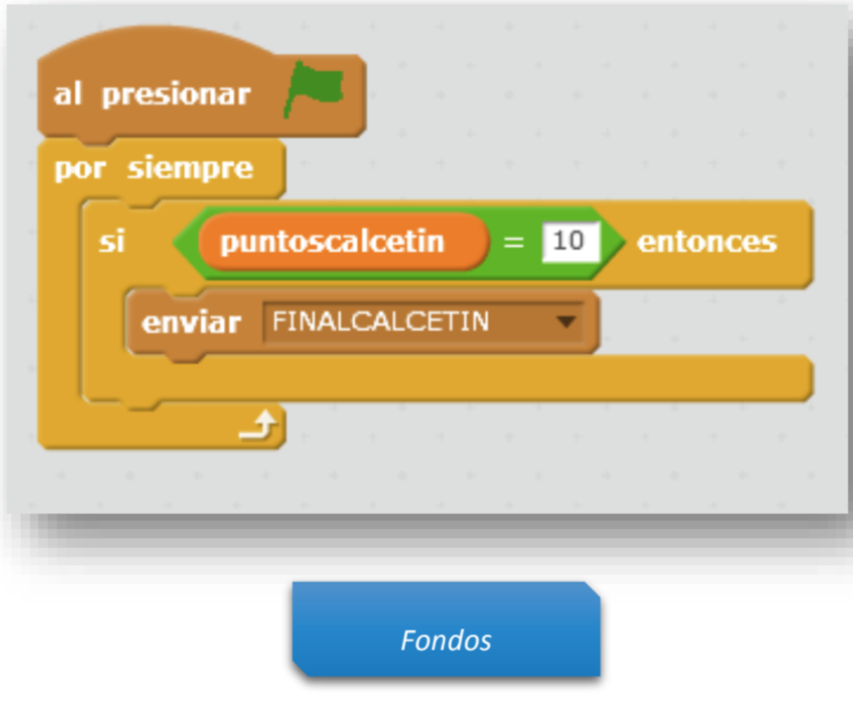
Añadimos el primer condicionante simple del juego.
Si los PUNTOSCALCETIN llegan a 10 enviaran un evento de mensaje llamado FINALCALCETIN, el cual hará que se muestre un botón que nos llevará al siguiente mini juego.

Slide 30
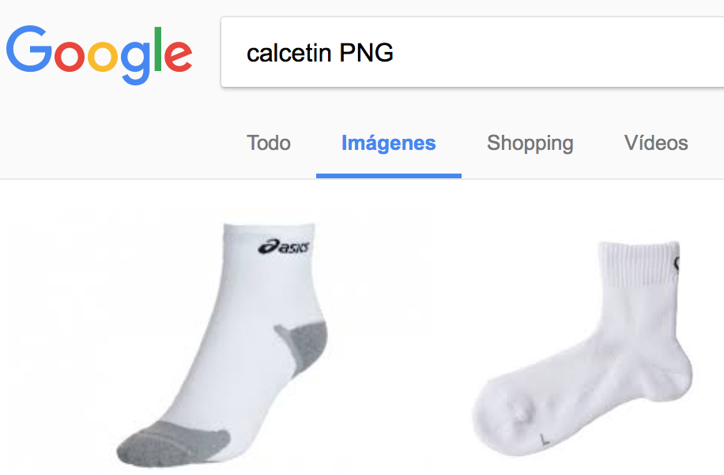
IMPORTANTE:
Al descargar imágenes en internet debemos buscarlas en formato PNG para evitar fondos detrás de los objetos.
Ahora que ya hemos programado la variable para que envíe un mensaje cuando llegue a diez calcetines recogidos.
Debemos programar los objetos calcetines.
Insertamos los 10 calcetines y añadimos la siguiente programación en uno de ellos.

Slide 31
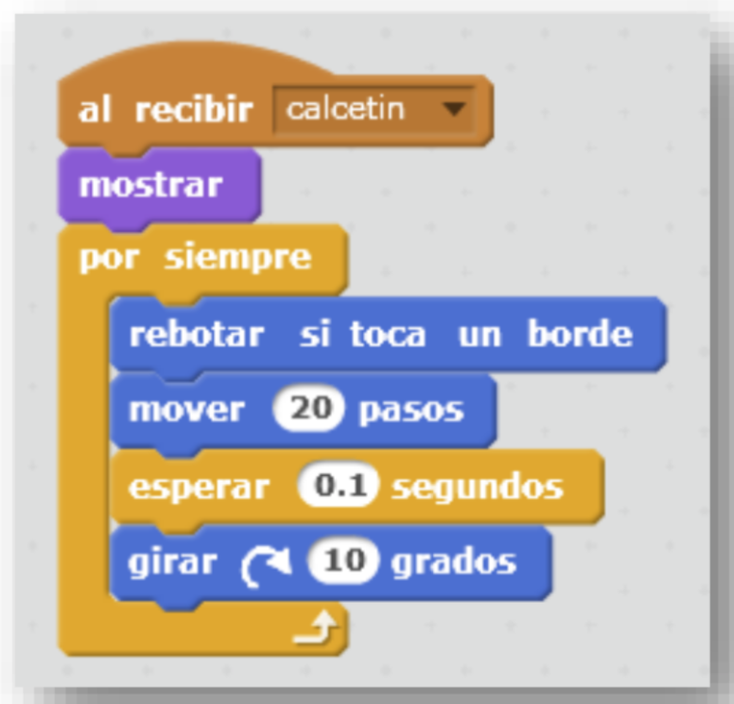
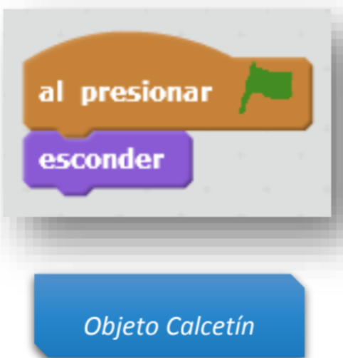
PROGRAMANDO CALCETINES
Este comando solo es necesario en uno de los calcetines

Slide 32
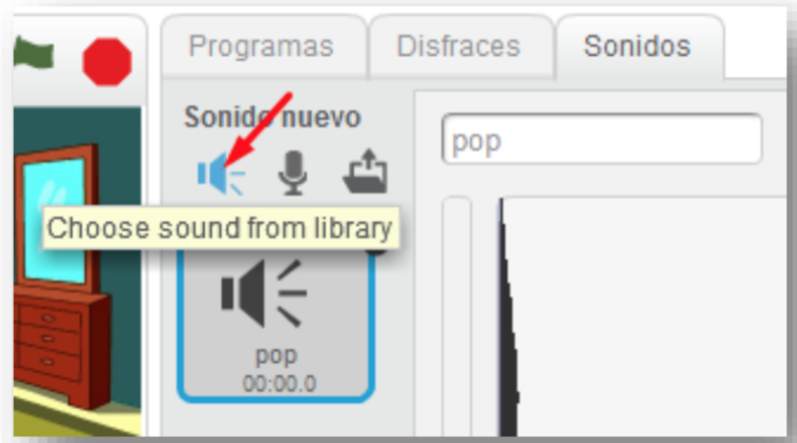
AÑADIR SONIDO A LOS OBJETOS
Podemos grabar nuestro propio sonido
O buscar sonidos de un archivo

Slide 34
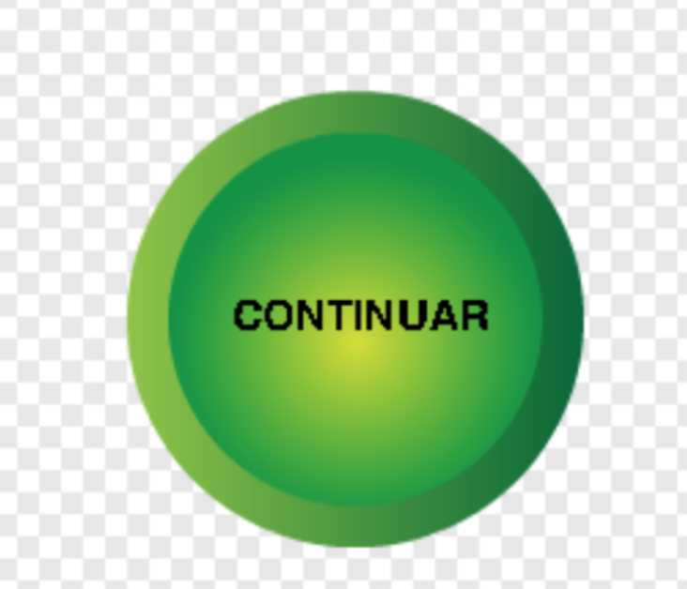
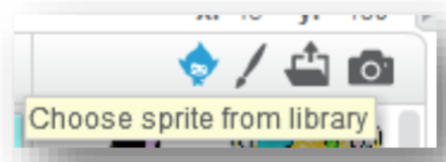
PROGRAMAR BOTÓN CONTINUAR
El mensaje de FINALCALCETIN lo recibirá un botón que hemos incluido para pasar al siguiente mini juego. Lo primero que tenemos que hacer es introducir el botón y escribir encima un CONTINUAR.

Slide 35
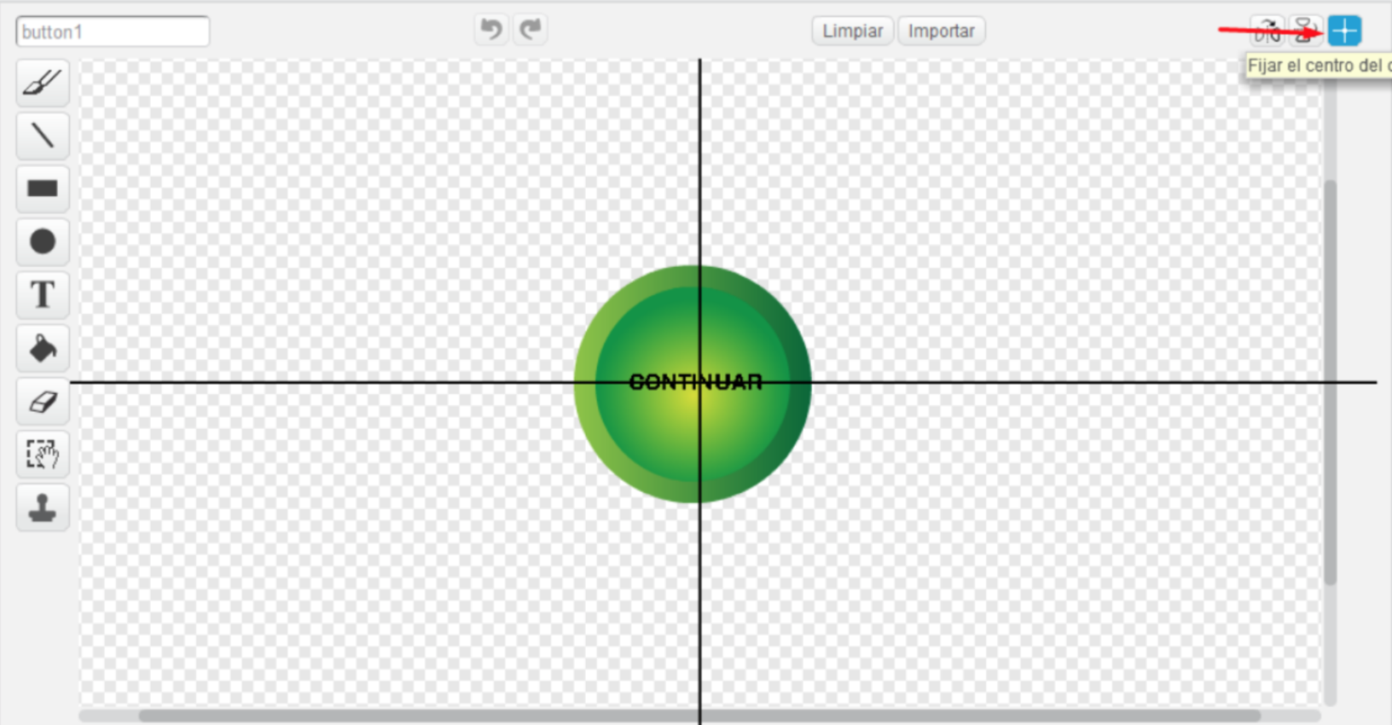
DEBEMOS CENTRAR EL OBJETO

Slide 36
PROGRAMAR BOTÓN CONTINUAR

Slide 37
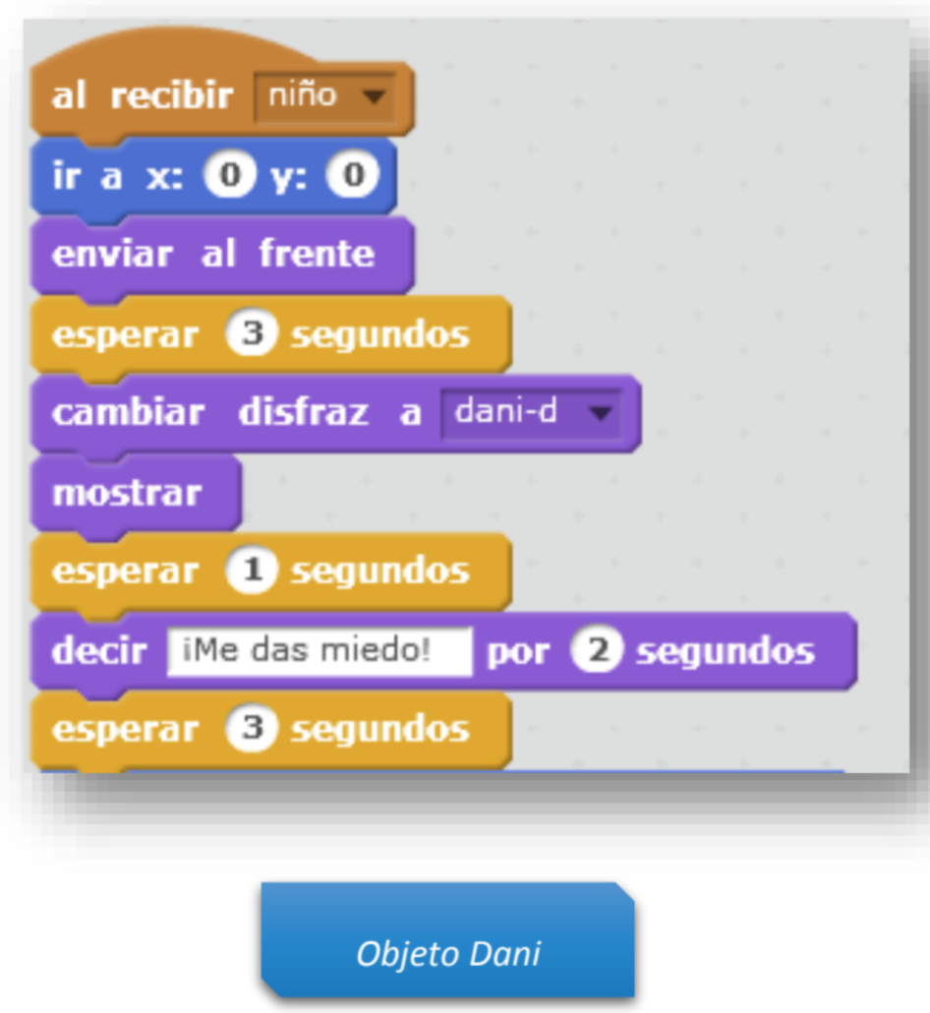
VOLVEMOS CON DANI

Slide 38
VOLVEMOS CON EDGAR

